Slide 1
Էլինա Գևորգյան
Հյուսիսային դպրոց
2.1 դասարան

Slide 2
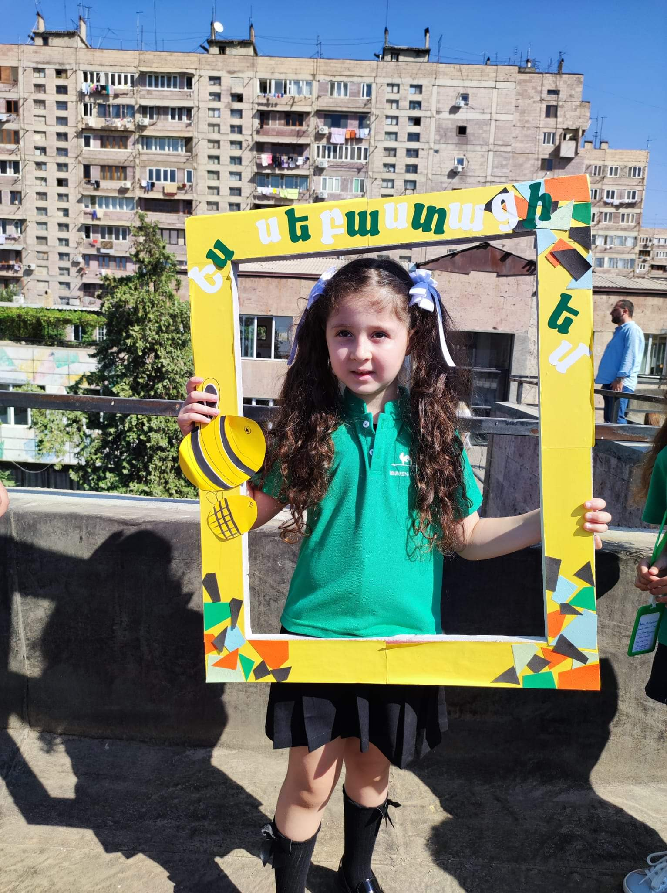
Ողջույն,ես սեբաստացի Էլինան եմ

Slide 3
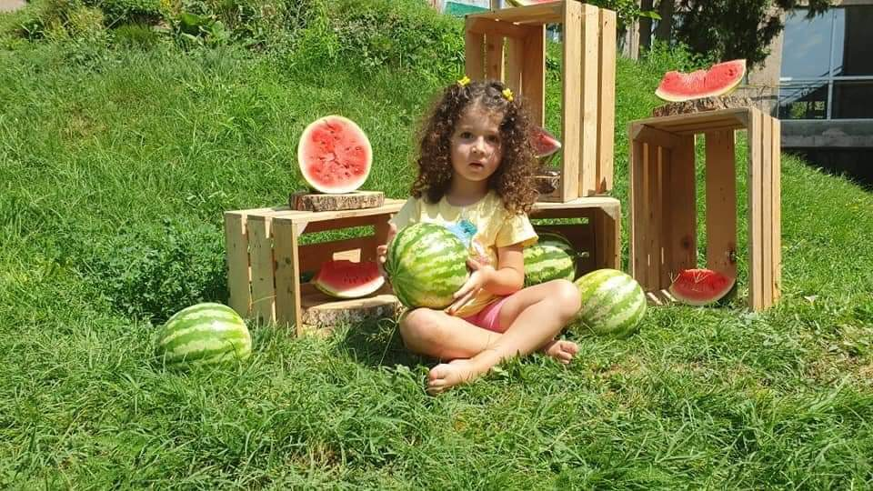
Արդեն 4 տարի է Մխիթար Սեբաստացի կրթահամալիրի սան եմ, 3 տարեկանում հաճախել եմ մանկապարտեզը, այնուհետև նախադպրոցական բաժինը, իսկ հիմա սովորում եմ Հյուսիսային դպրոցի երկրորդ դասարանում

Slide 4
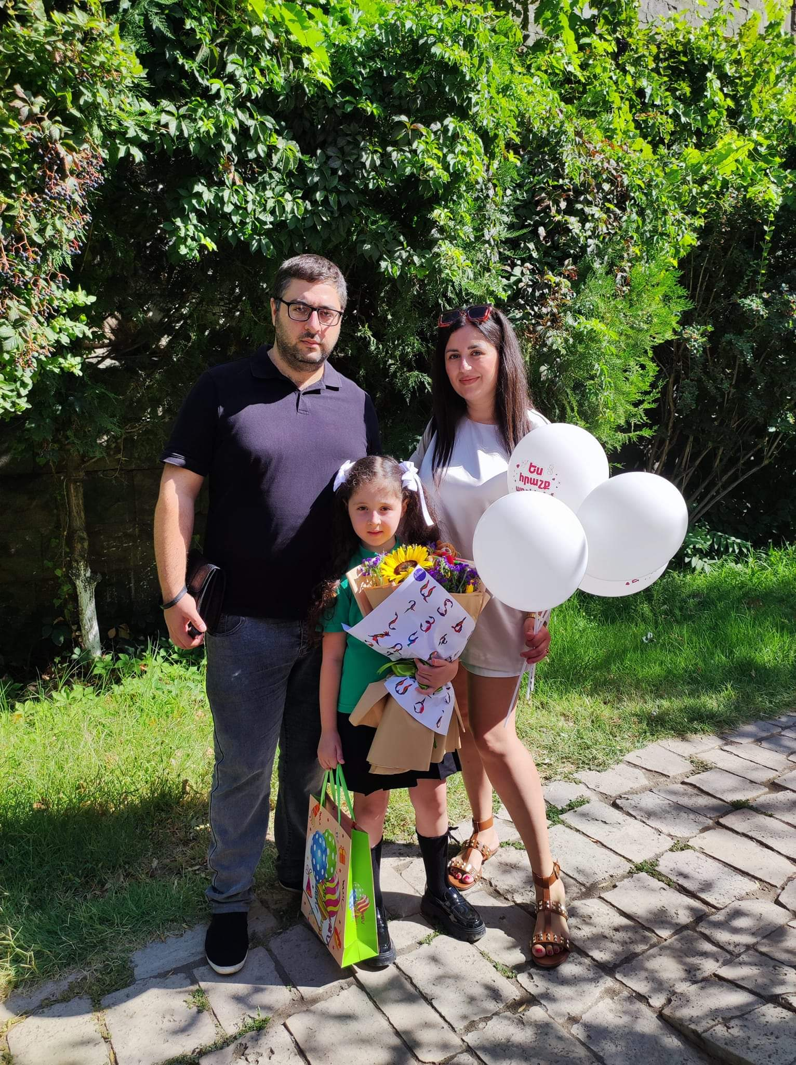
Իմ ծնողներից հայրիկս է սեբաստացի

Slide 5
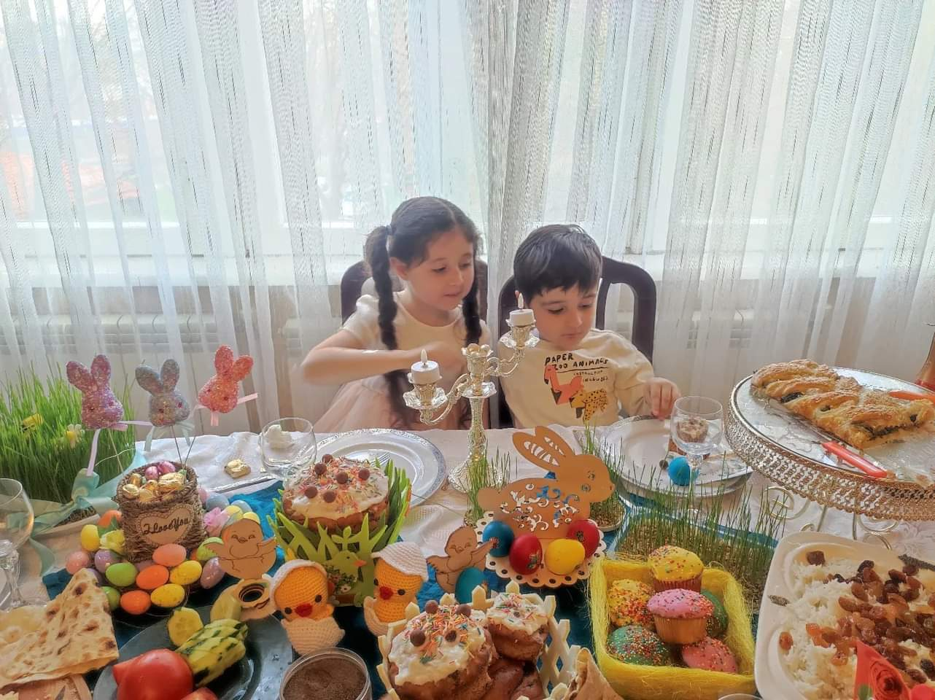
Իսկ մեր ընտանիքի ամենափոքր սեբաստացին եղբայրս է՝Ռոբերտը

Slide 6
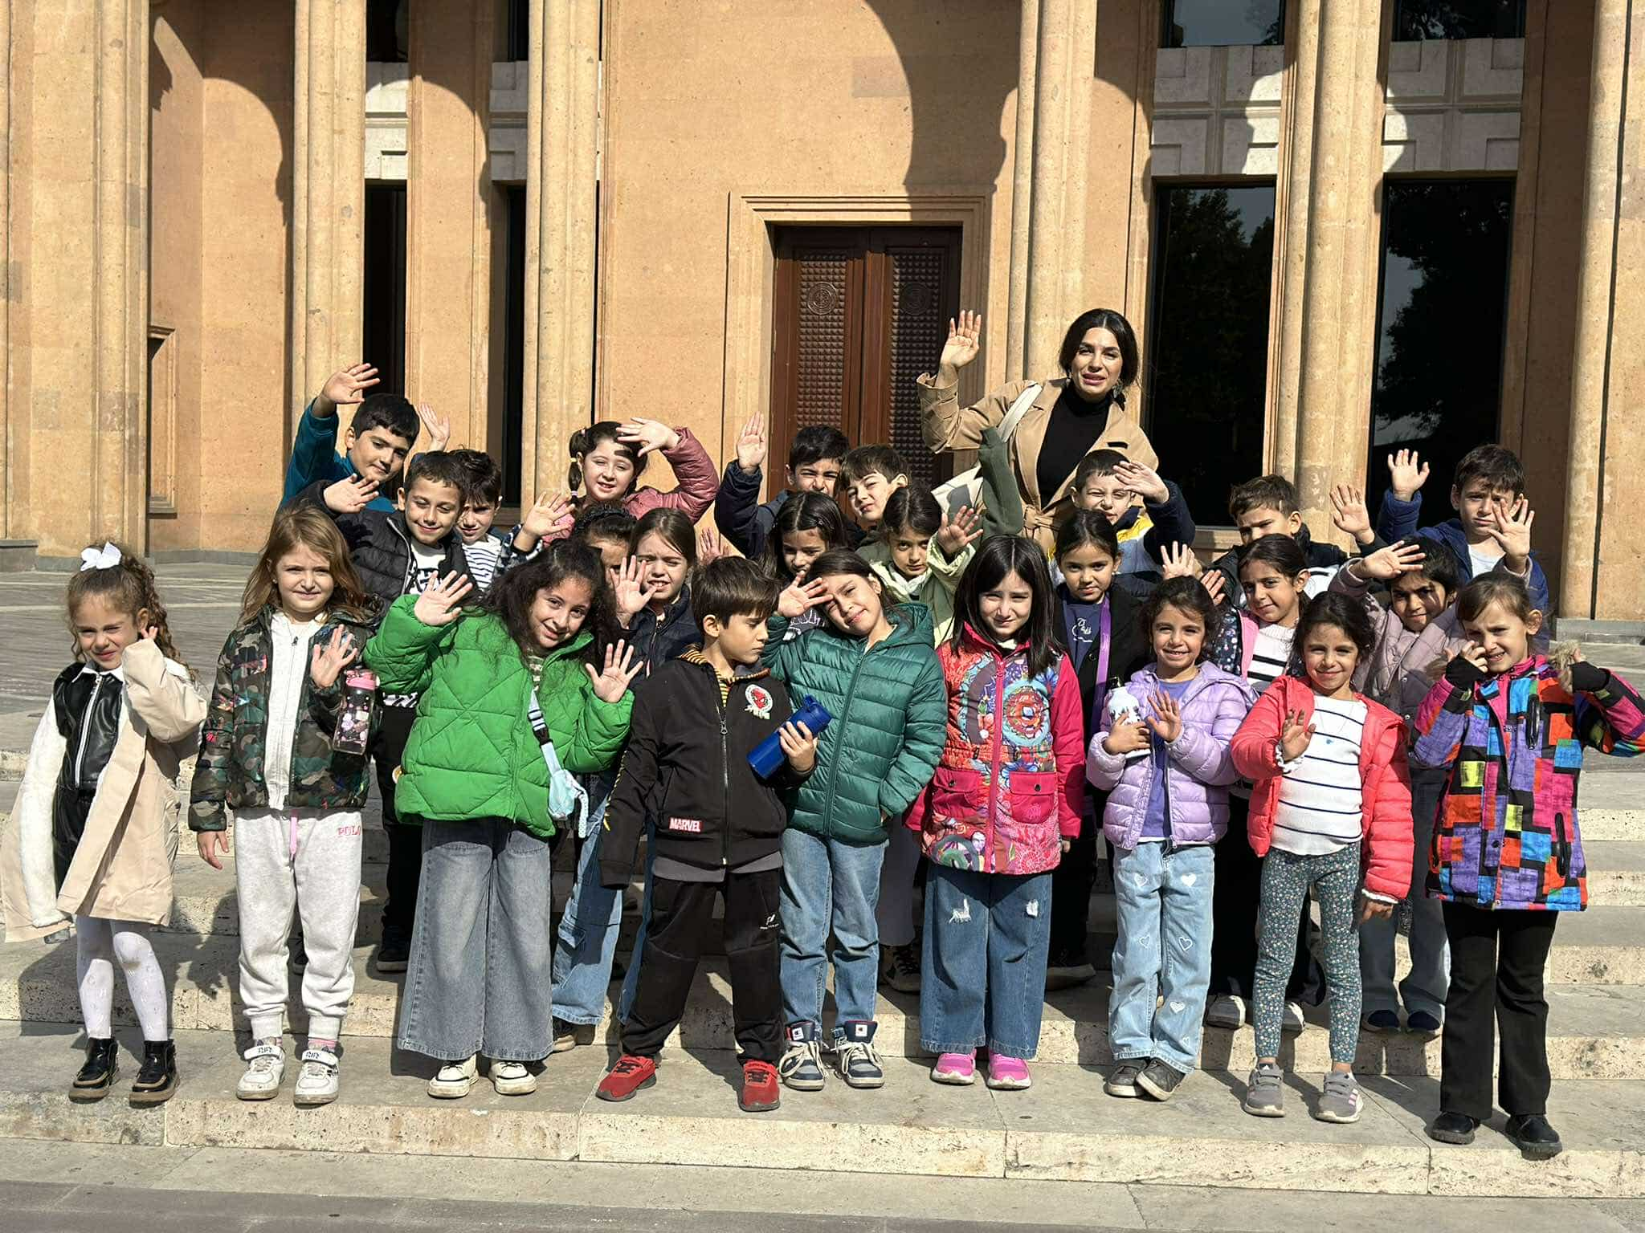
Ես շատ եմ սիրում իմ դասընկերներին, դրա համար չեմ կարող առանձնացնել որևէ մեկին:Մենք բոլորս շատ համերաշխ ենք, օգնում ենք միմյանց և շատ ընկերասեր ենք:

Slide 7
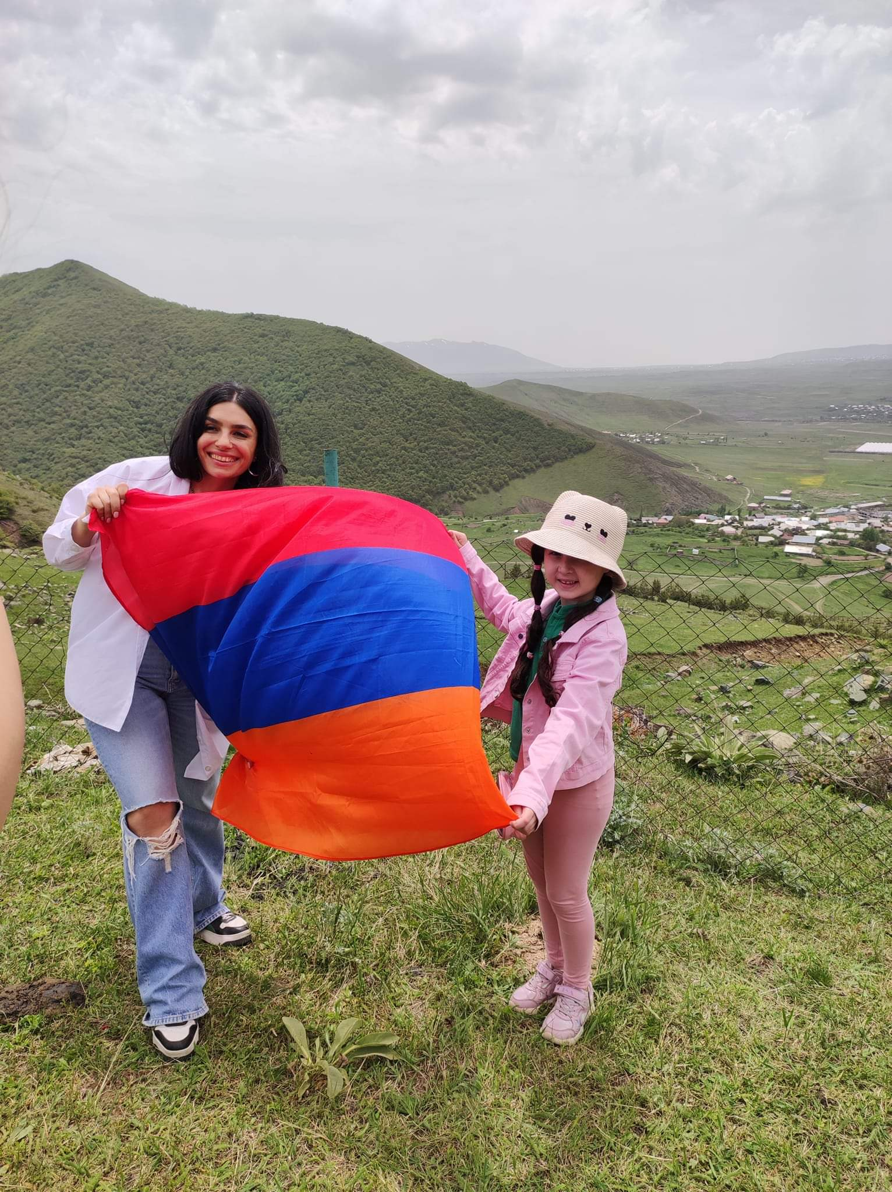
Իմ առաջին ուսուցչուհին ընկեր Սրբուհին է: Ես նրան շատ եմ սիրում, նա շատ բարի է,խելացի, գեղեցիկ: Նա մեզ սովորեցնում է ամեն ինչ, շատ է մեզ հետ զրուցում և տանում ճամփորդությունների:

Slide 8
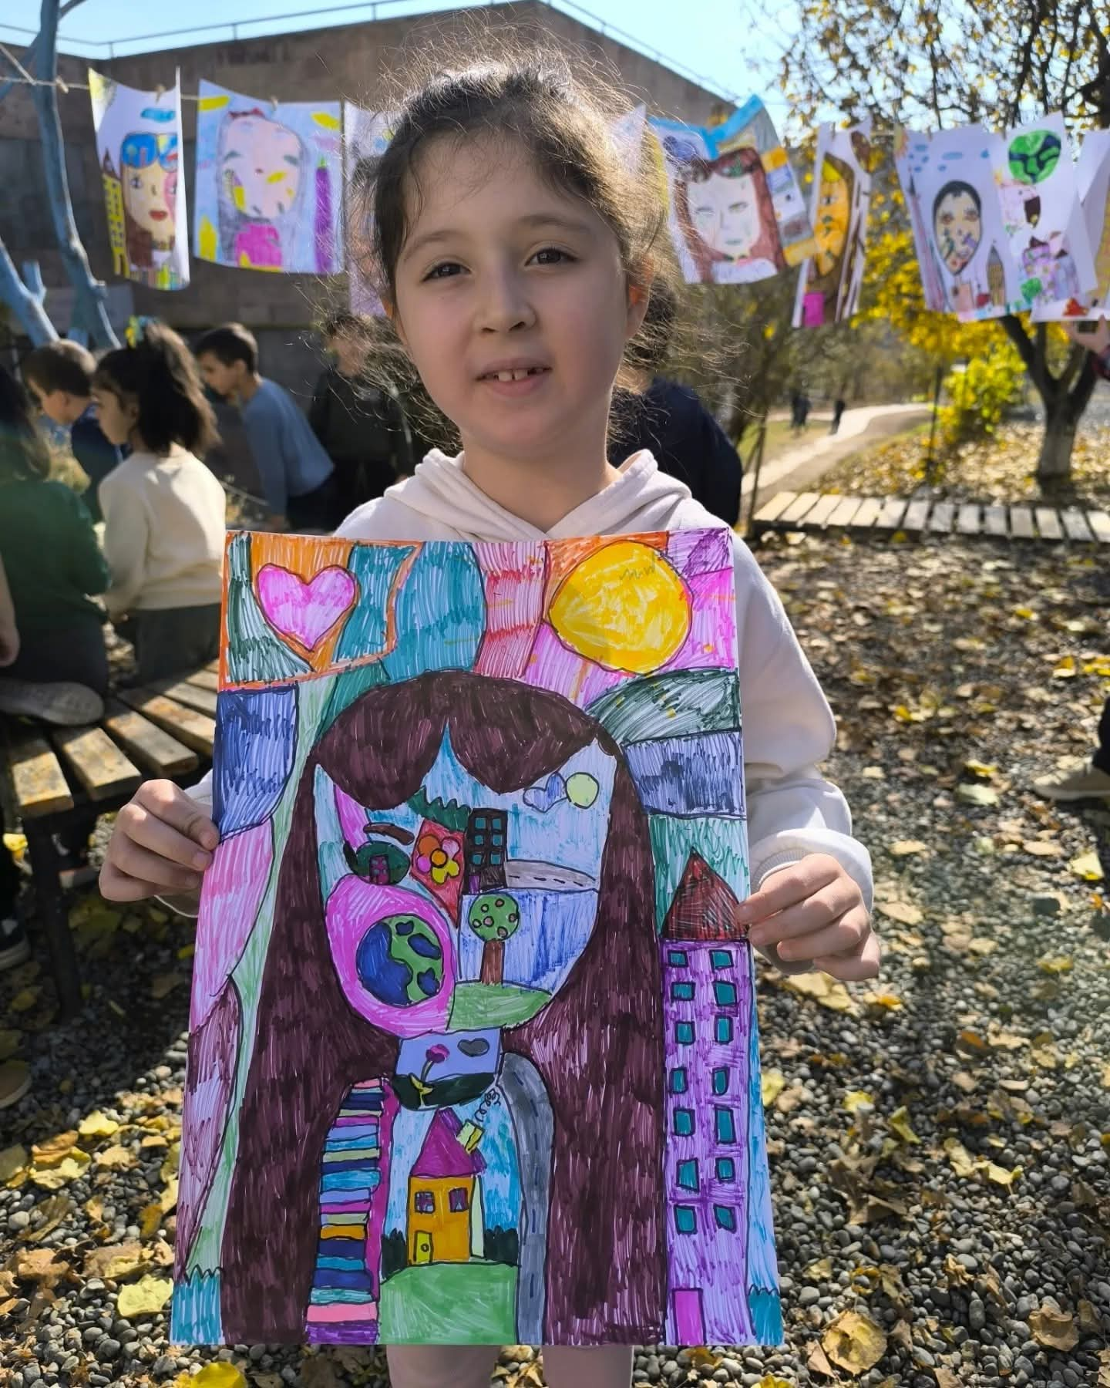
Դպրոցում իմ ամենասիրելի անկյունը նկարչության սենյակն է,քանի որ ես շատ եմ սիրում նկարել:

Slide 9
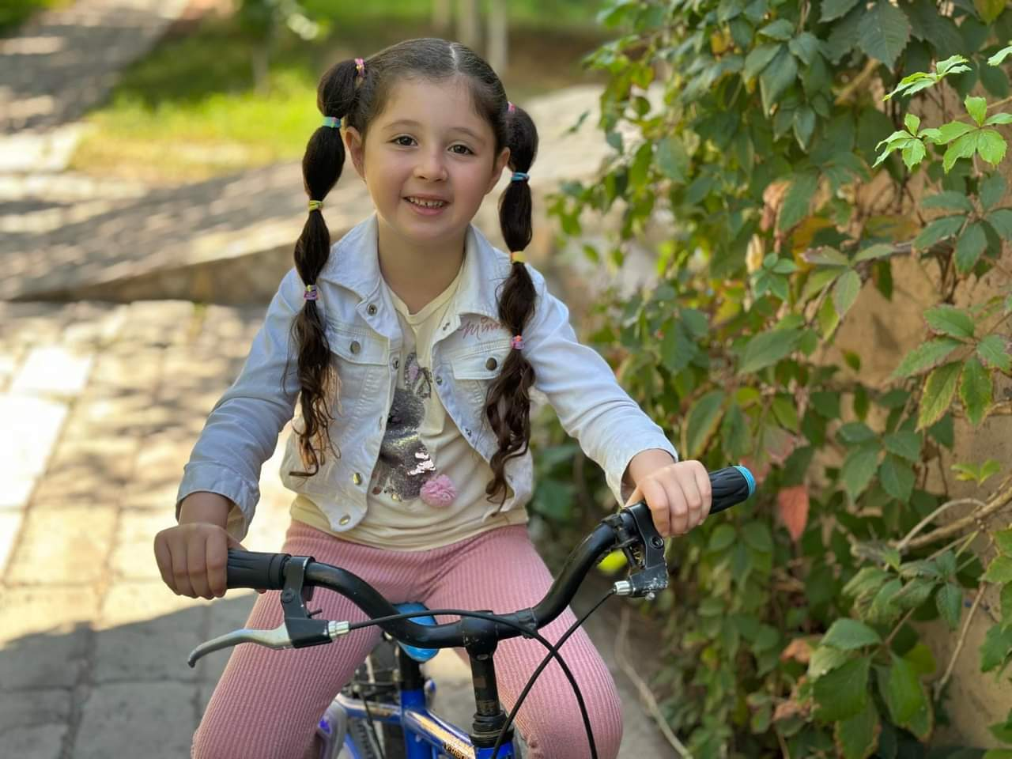
Մեր դպրոցում շատ հետաքրքիր է, մենք սովորում ենք հեծանիվ և ինքնագլոր վարել: Ամռանը լողում ենք բաց լողավազանում,նաև կավագործությամբ ենք զբաղվում, նկարում, շախմատ սովորում: Ես շատ եմ սիրում հեծանիվ վարել, իսկ ամռանը՝ լողալ բաց լողավազանում:

Slide 10
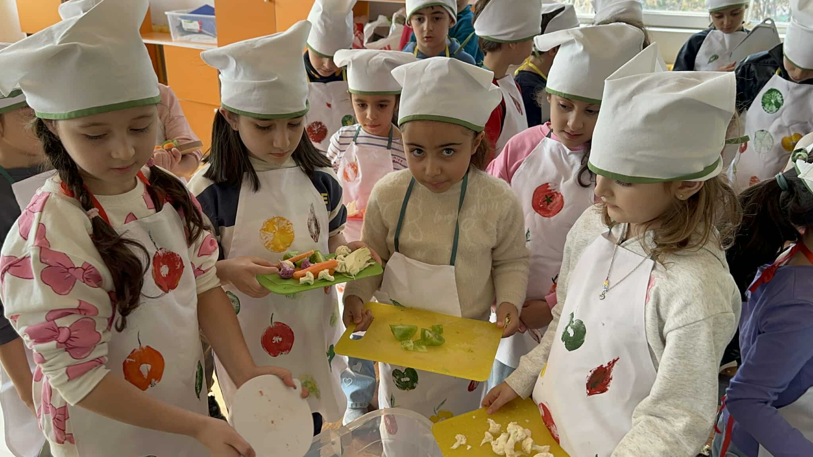
Մենք դպրոցում սեբաստացու տոնին ընդառաջ պատրաստում ենք թթու,սուջուխ, հարիսա:

Slide 11
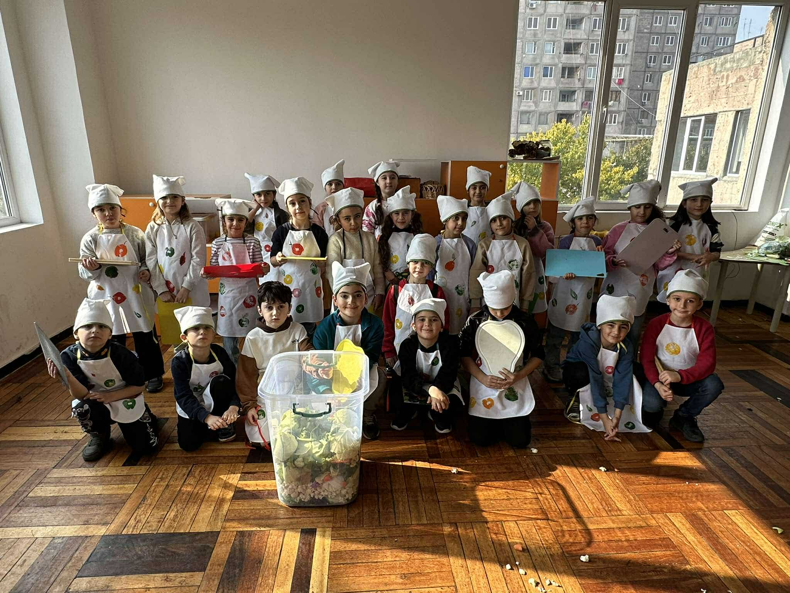
Մենք դասընկերներով ընկեր Սրբուհու օգնությամբ կտրատում ենք բանջարեղենները և լցնում այսպիսի մեծ տարայի մեջ: Այնուհետև սպասում ենք մինչև թթվի,որ հարիսայի ծեսի ժամանակ համտեսենք և բոլորին հյուրասիրենք:Մեր պատրաստած թթուն շատ համեղ էր ստացվել:

Slide 12
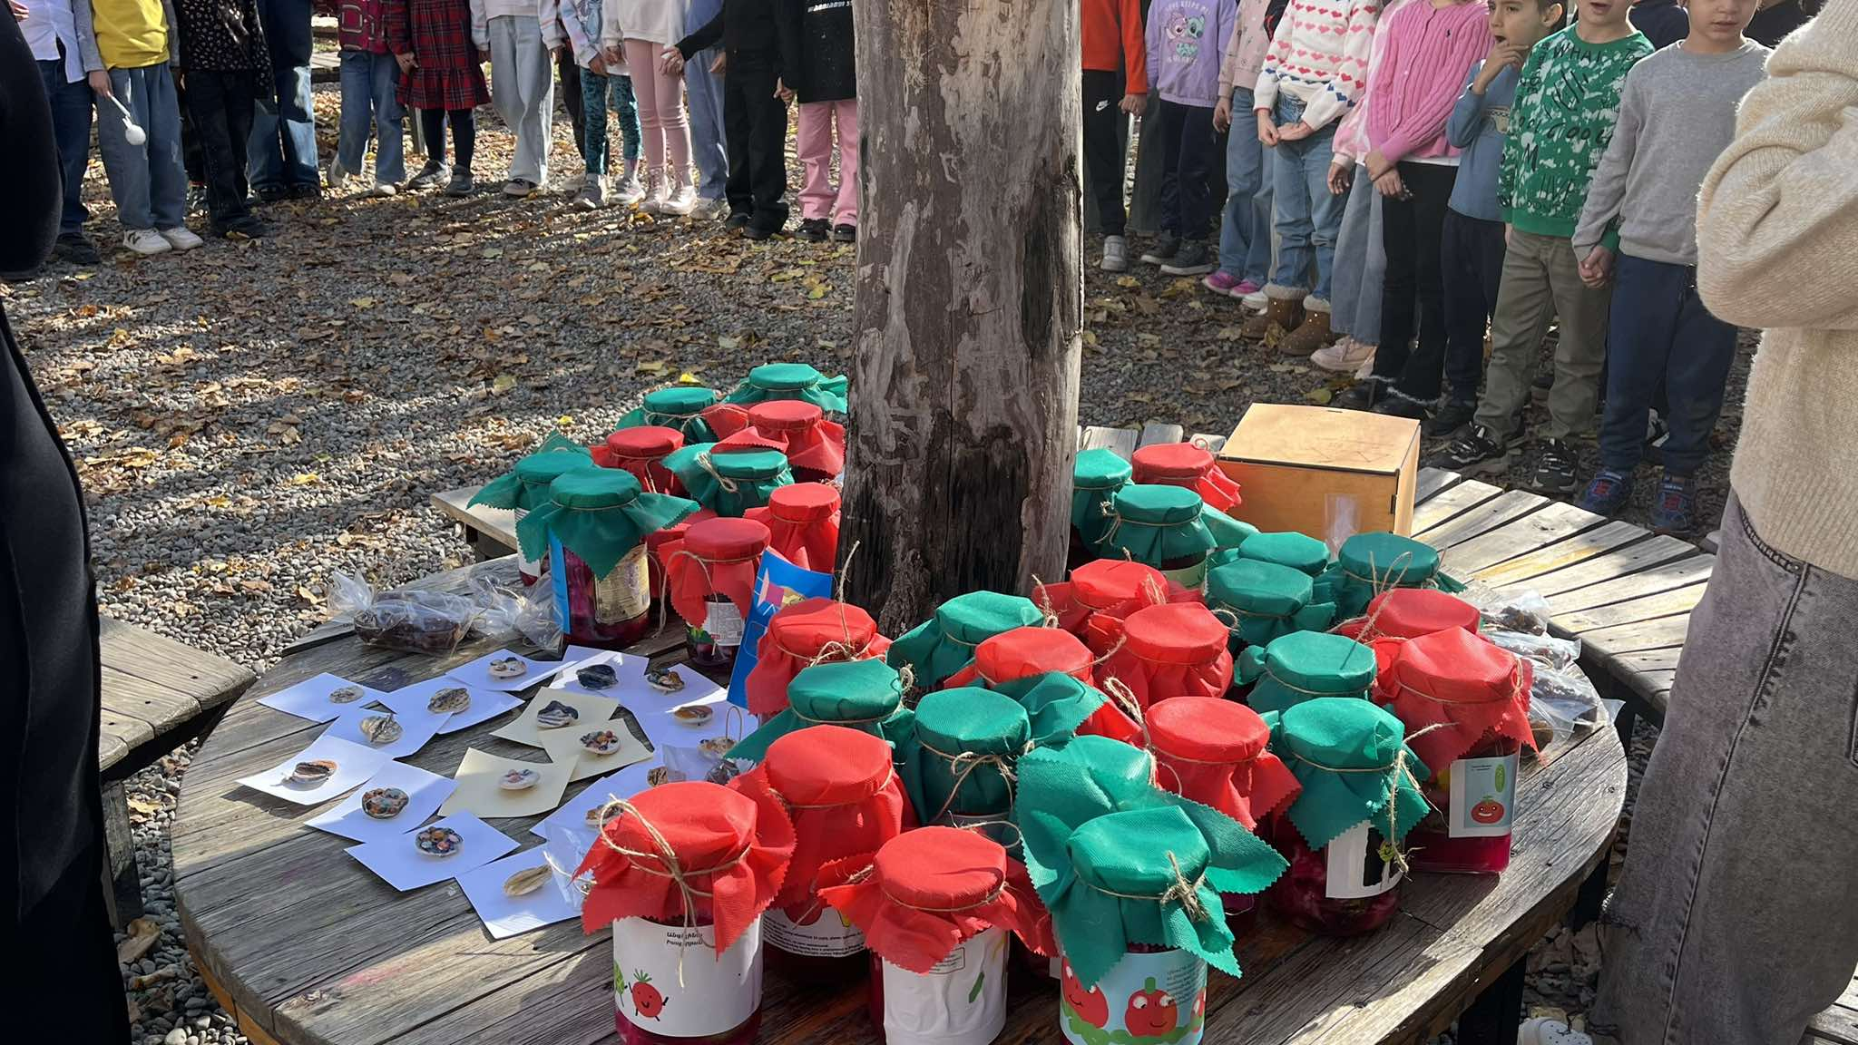
Այնուհետև, ցուցահանդեսի ժամանակ այն ներկայացնում ենք այսպիսի գեղեցիկ տարաներով:

Slide 13
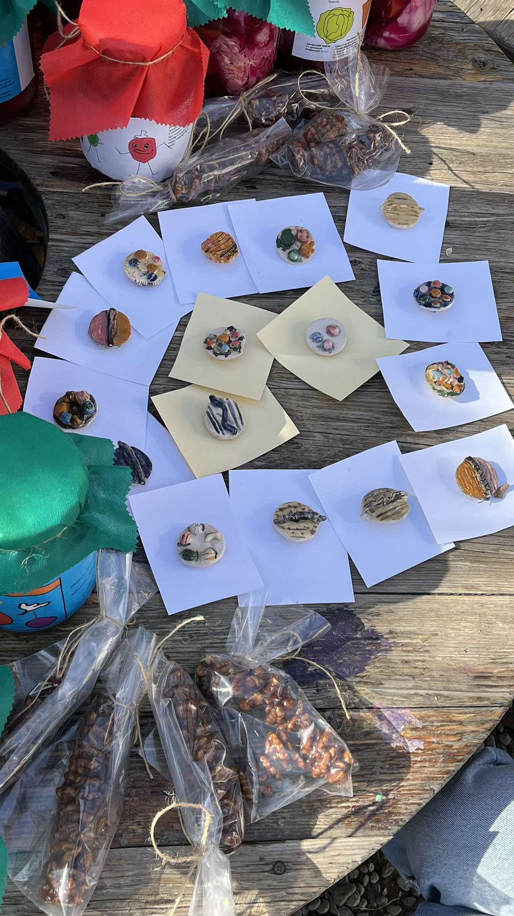
Նաև պատրաստել ենք կավե տիեզերական մագնիսներ, և ցուցահանդեսին այսպես ներկայացրել:

Slide 14
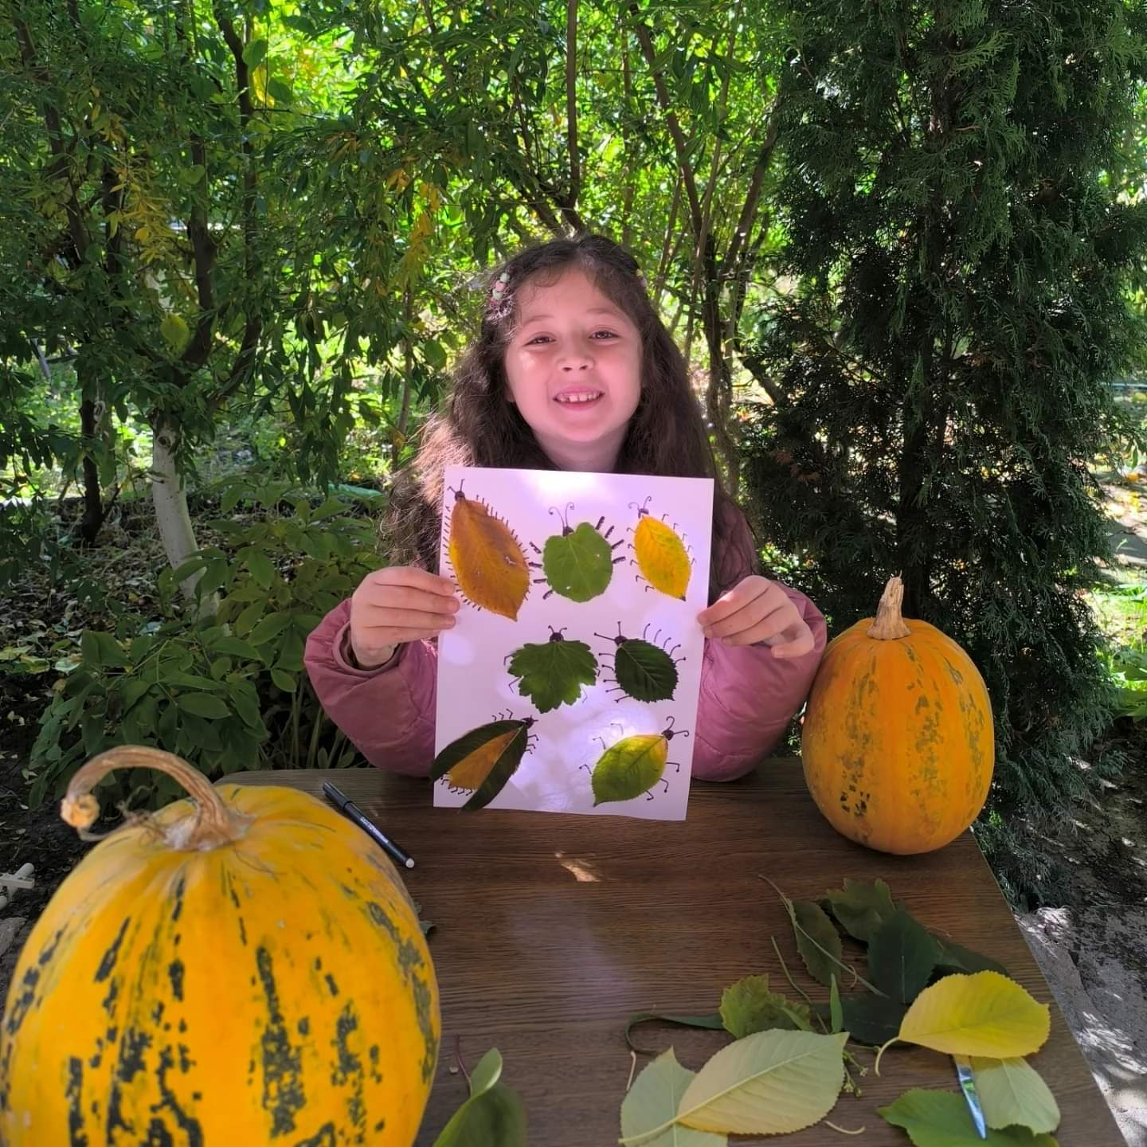
Ես շատ ուրախ եմ,որ սեբաստացի եմ:Ես շատ եմ սիրում իմ դպրոցն ու իմ ուսուցիչներին:

